Slide 1
«Λίμνες, ποτάμια, μια σχέση ζωής»
ΚΕΝΤΡΟ ΠΕΡΟΒΑΛΛΟΝΤΙΚΗΣ ΕΚΠΑΙΔΕΥΣΗΣ ΠΟΡΟϊΩΝ
ΚΑΤΩ ΠΟΡΟΪΑ ΣΕΡΡΩΝ

Slide 2
Η ΑΡΧΗ ΤΗΣ ΕΚΔΡΟΜΗΣ
Ξεκινώντας το πρωί της Πέμπτης πήραμε και εμείς τον δρόμο μας για την όμορφη αυτή λίμνη, την Κερκίνη.
Όλοι χαρούμενοι όλοι κεφάτοι!
Η διαδρομή ήταν τέσσερις ολόκληρες ώρες… αλλά δεν καταλαβαίνουμε εμείς από τέτοια, καθώς συνέχεια χορεύαμε και τραγουδούσαμε.

Slide 3
ΦΤΑΣΑΜΕ!!!
Κοντεύαμε να φτάσουμε, περίπου ένα μισάωρο θέλαμε ακόμα και περάσαμε δίπλα από τα σύνορα.
Απέναντί μας, βρισκόταν το χωριό Δοϊράνη, αλλά της Σκοπιανής μεριάς.
Μόλις φτάσαμε περίπου το μεσημέρι τακτοποιηθήκαμε στα δωμάτιά μας και ξεκουραστήκαμε.

Slide 4
ΑΠΟΓΕΥΜΑ ΚΑΙ ΒΡΑΔΥ
Το απόγευμα μας περίμενε ένα παιχνίδι με μία υπάλληλο του Κ.Π.Ε. όπου γνωριστήκαμε και μάθαμε για κάποια καινούρια και ενδιαφέροντα πτηνά.
Έπειτα πήραμε τα πράγματά μας και κατευθυνθήκαμε προς το δάσος που στέκει δίπλα στο χωριό Άνω Πορόια. Μα τι ωραία εμπειρία!
Ακούσαμε τους όμορφους ήχους της φύσης και φυσικά περπατήσαμε. Αφού βγάλαμε τις φωτογραφίες μας κατεβήκαμε στο χωριό για το βραδινό μας. Εκεί τελειώνει η μέρα μας!

Slide 5
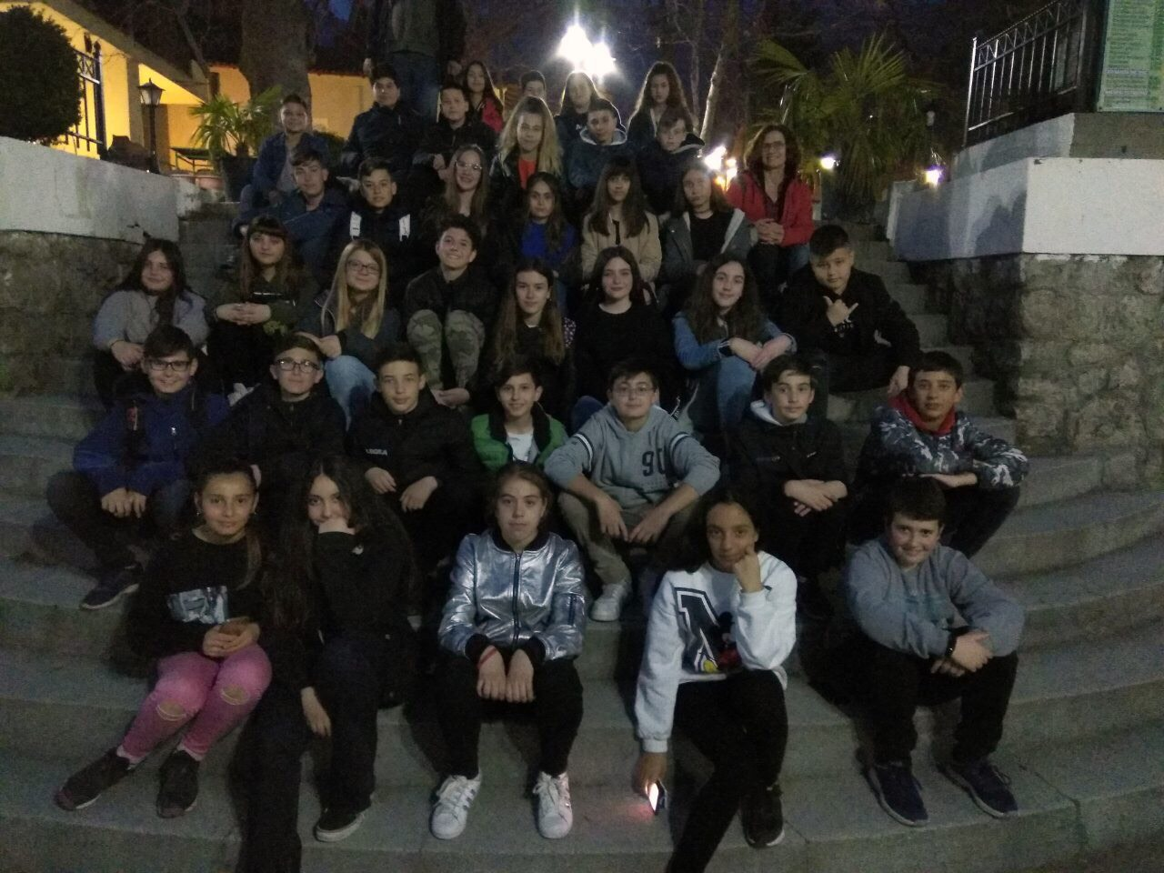

Slide 6
Η ΕΠΟΜΕΝΗ ΜΕΡΑ
Το πρωί της Παρασκευής αφήσαμε τον χώρο του Κ.Π.Ε. και φύγαμε για την λίμνη Κερκίνη.
Εκεί παρατηρήσαμε τους ερωδιούς και συναντήσαμε ένα σπάνιο και απειλούμενο είδος τους Αργυροπελεκάνους.
Επόμενη στάση το λιμανάκι του χωριού Κερκίνη. Εκεί κάναμε κάποιες μετρήσεις του νερού και μόλις τελειώσαμε βγήκαν οι ψαράδες με μια πολύ καλή ψαριά.
Στην άκρη της λίμνης εμείς με τον κ.Αμπράζη βγάλαμε φωτογραφία κρατώντας ένα ψάρι 10 κιλών!!!!

Slide 9
ΤΕΛΟΣ ΕΚΔΡΟΜΗΣ
Αποχωριστήκαμε την πεντάμορφη λίμνη για να πάμε στην ταβέρνα για το μεσημεριανό μας.
Αφού φάγαμε του σκασμού, ξεκινήσαμε και πάλι για την τελευταία μας στάση στο χωριό Λιθότοπος όπου βρίσκεται το φράγμα της λίμνης. Το θαυμάσαμε αρκετά και αναχωρήσαμε για Τρίκαλα.
Η εκδρομή τελείωσε προσφέροντάς μας γέλια, χαρά γνώσεις και πολλές όμορφες εμπειρίες.

Slide 10
ΕΥΧΑΡΙΣΤΙΡΙΑ
Ευχαριστούμε θερμά τους καθηγητές μας
κ. Αμπράζη Στυλιανό (συντονιστής)
κ. Καρνέζη Αθανάσιο και
την διευθύντριά μας κ. Αδάμου Δήμητρα.
Επίσης ευχαριστούμε όλους εσάς για την παρακολούθηση!
ΤΕΛΟΣ

